Slide 1

목 차
1. ALM 시스템 접근 권한 신청 방법
2. ALM 시스템 구성
- 각 Space별 용도 및 의미
- Project별 action flow
3. 제퍼에 있는 Test Case ALM시스템으로 옮기는 방법
4. ALM에서 Test Case 추가하는 방법
5. ALM에서 Test Case 수행하는 방법
- Test Run 생성
- Test Run 수행
- Test Run Copy
6. Issue 발행하는 방법
7. 결재 하는 방법

Slide 2
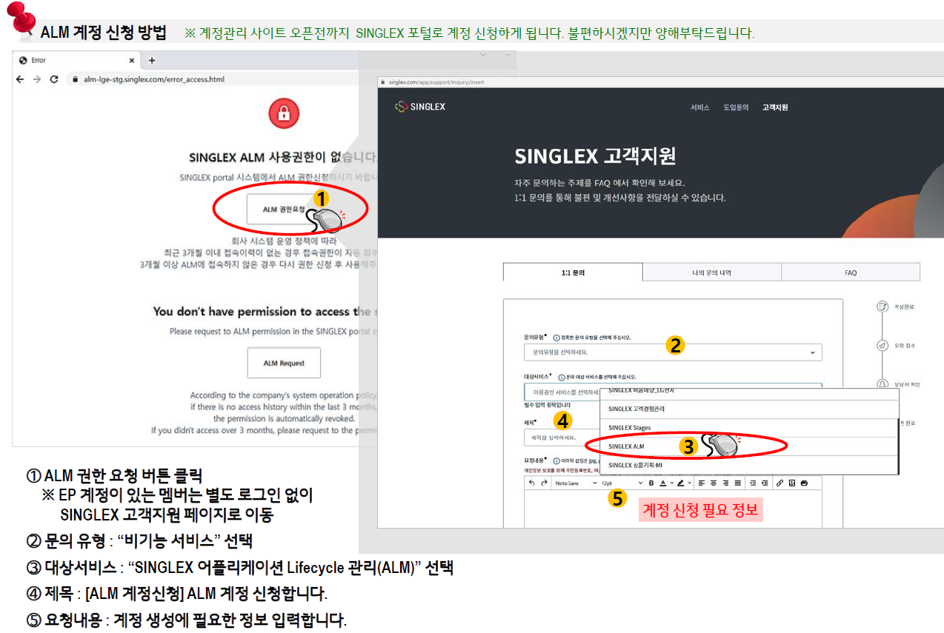
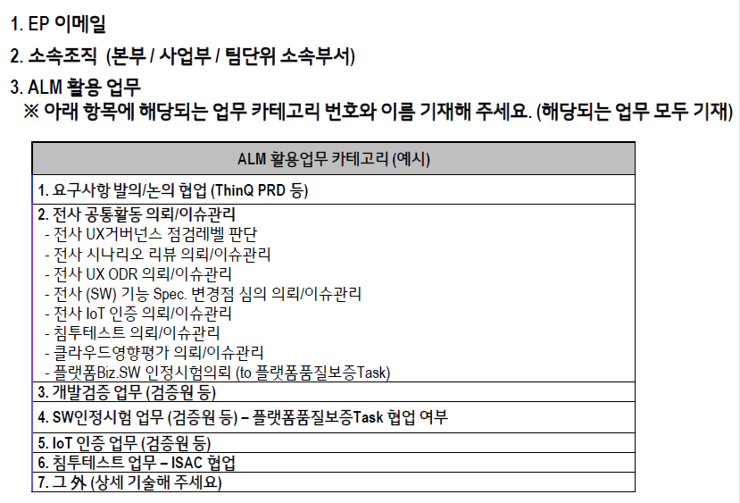

1. ALM 시스템 접근 권한 신청 방법
ALM접속은 Chrome 또는 Edge 브라우저 사용.
3개월 미사용시, 권한 회수 됨.

Slide 3
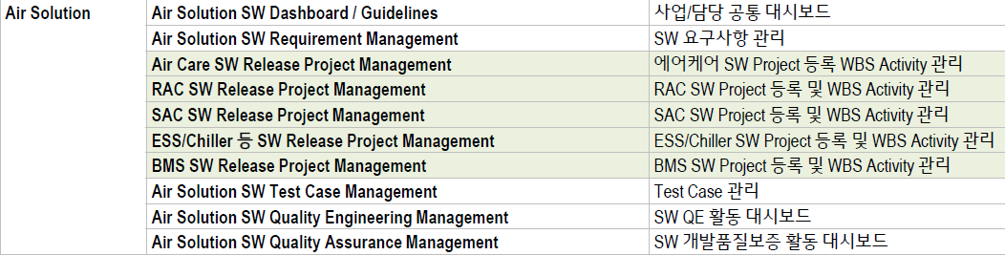
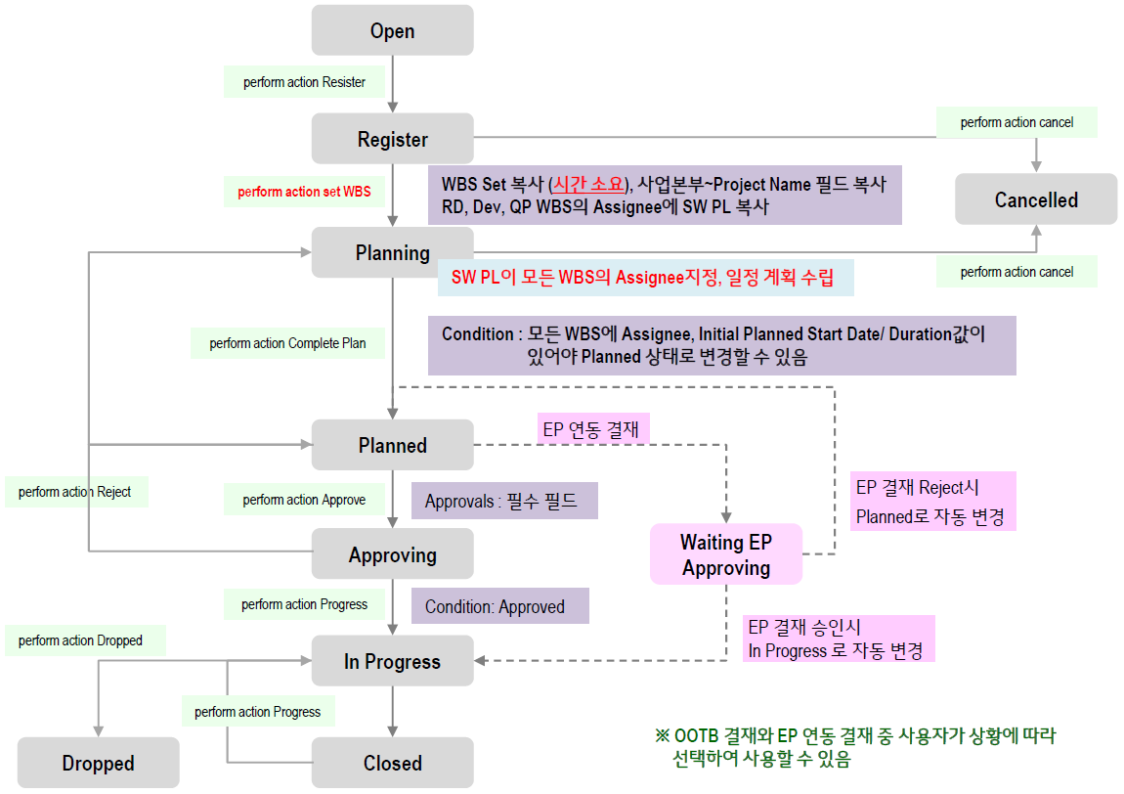
2. ALM 시스템 구성
각 Space별 용도 및 의미
Project별 action flow

Slide 4
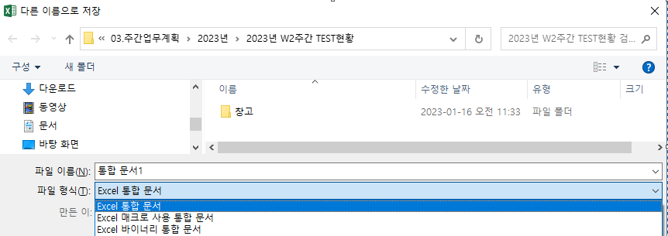
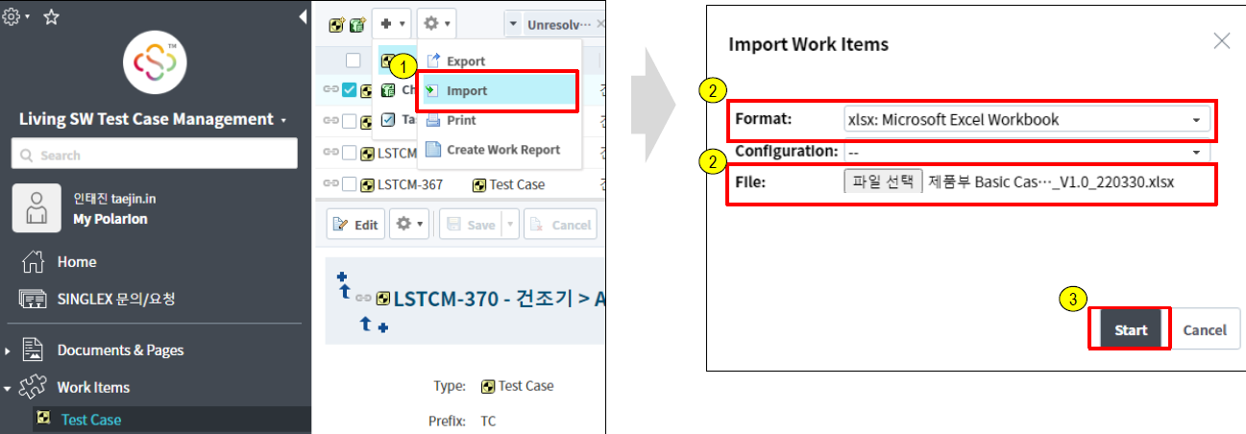
3. 제퍼에 있는 Test Case ALM시스템으로 옮기는 방법 (1/4)
1) 제퍼에 있는 Test Case를 Excel파일로 다운 받는다. (파일형식 : Excel통합문서로 저장)
2) ALM에 해당 파일을 Upload한다.
- Upload 위치 : Air Solution SW Test Case Management

Slide 5
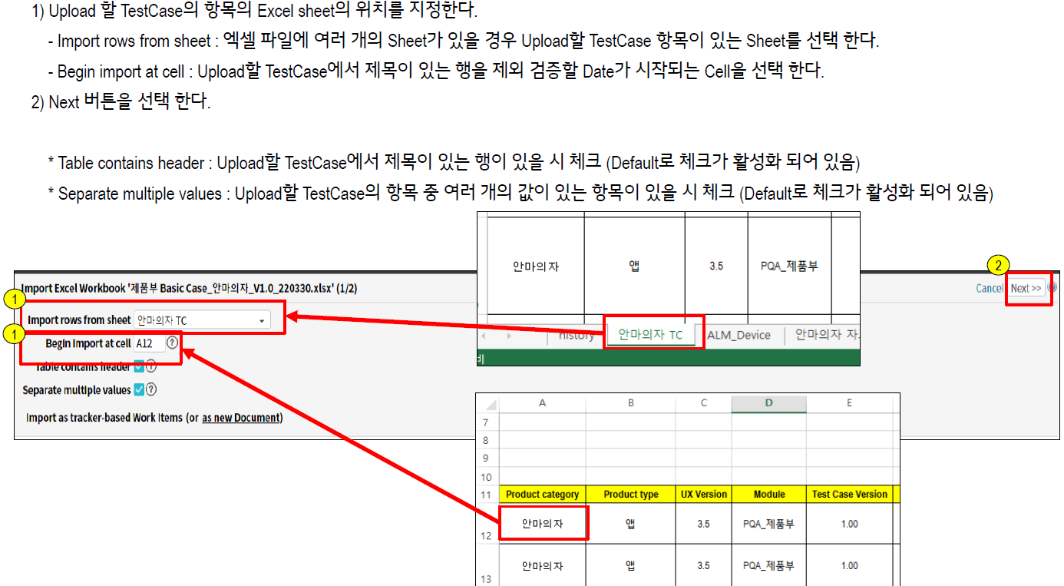
3. 제퍼에 있는 Test Case ALM시스템으로 옮기는 방법 (2/4)

Slide 6
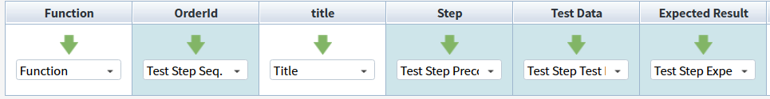
3. 제퍼에 있는 Test Case ALM시스템으로 옮기는 방법 (3/4)
Test Step precondition
Test Step Test Procedure
Test Step Expected Result

Slide 7
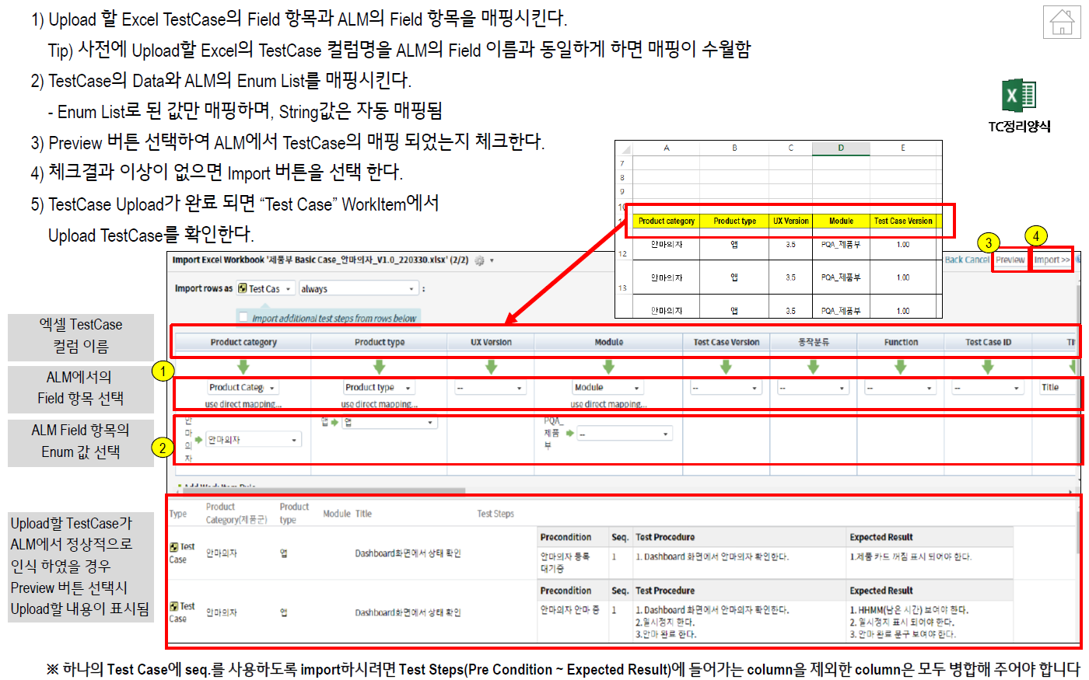
3. 제퍼에 있는 Test Case ALM시스템으로 옮기는 방법 (3/4)

Slide 8
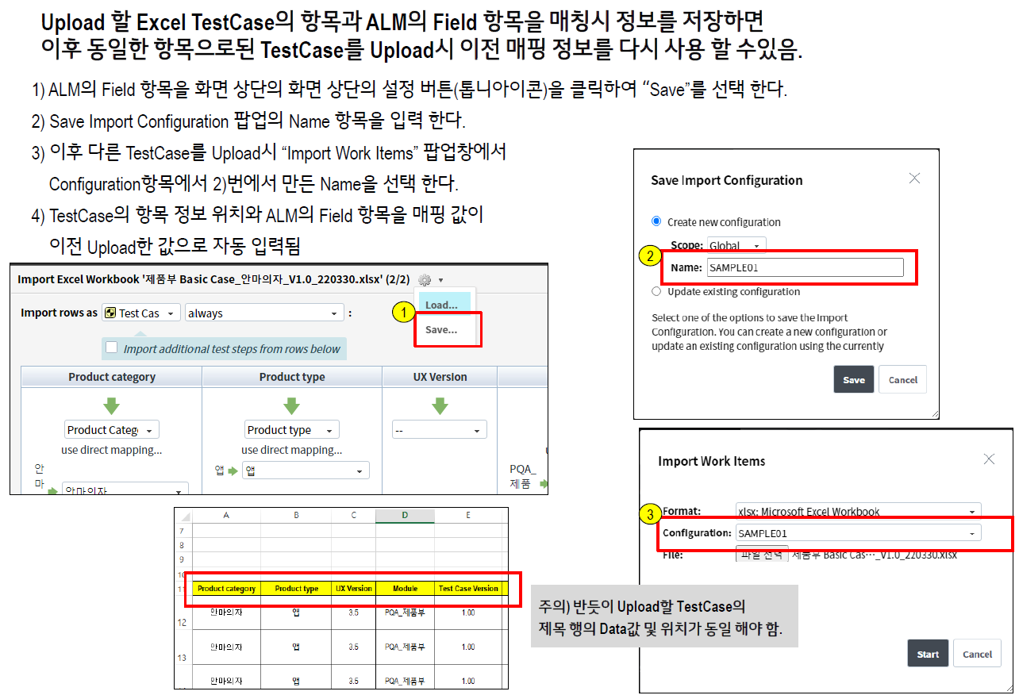
3. 제퍼에 있는 Test Case ALM시스템으로 옮기는 방법 (4/4)

Slide 9
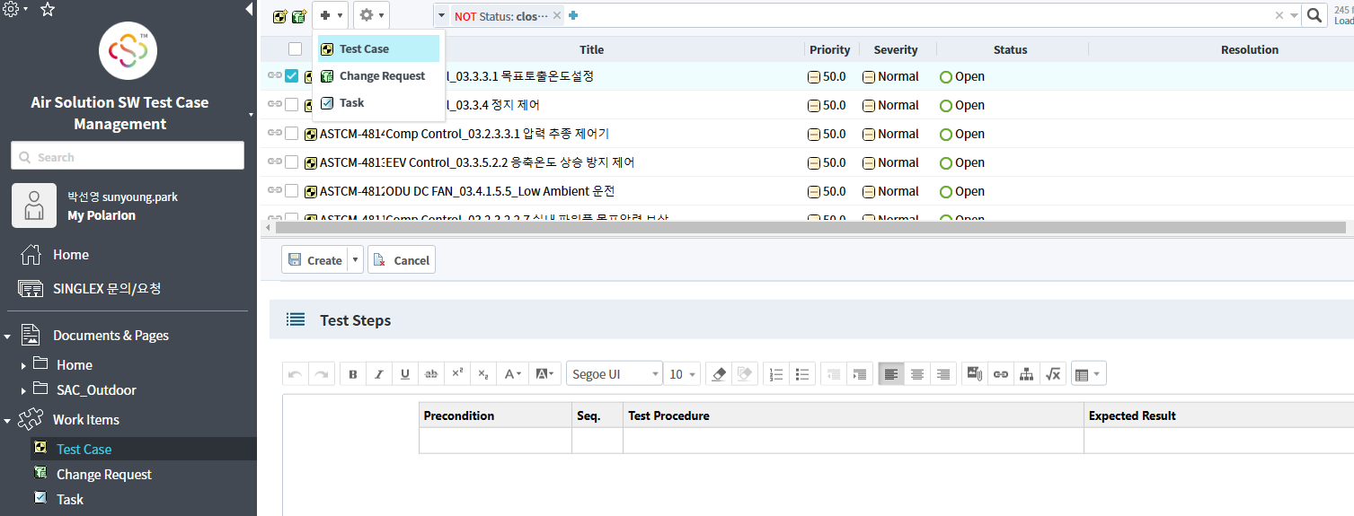
4. ALM에서 Test Case 추가하는 방법

Slide 10
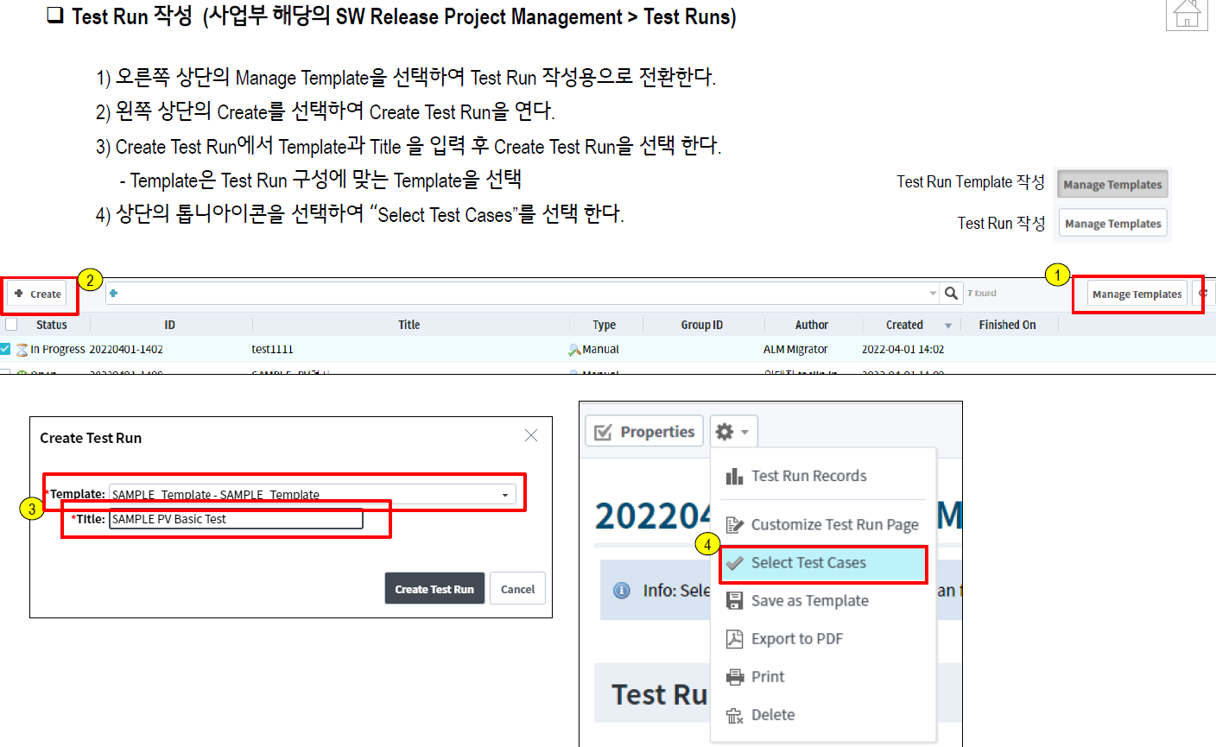
5. ALM에서 Test Case 수행하는 방법 _Test Run 생성 (1/2)
1) Air Solution SW Test Case Management에 관리하고 있는
TC들 중에 각 팀별 OO SW Release Project Management
에 있는 해당 개발에 필요한 TC set를 Test Run으로
구성한다.
2) 이 때, Test Run의 생성 위치는 각 개발 Project가 있는 OO SW Release Project Management에 생성해야 한다.
- 추후 Test Run Copy 기능을 사용하기 위함.

Slide 11
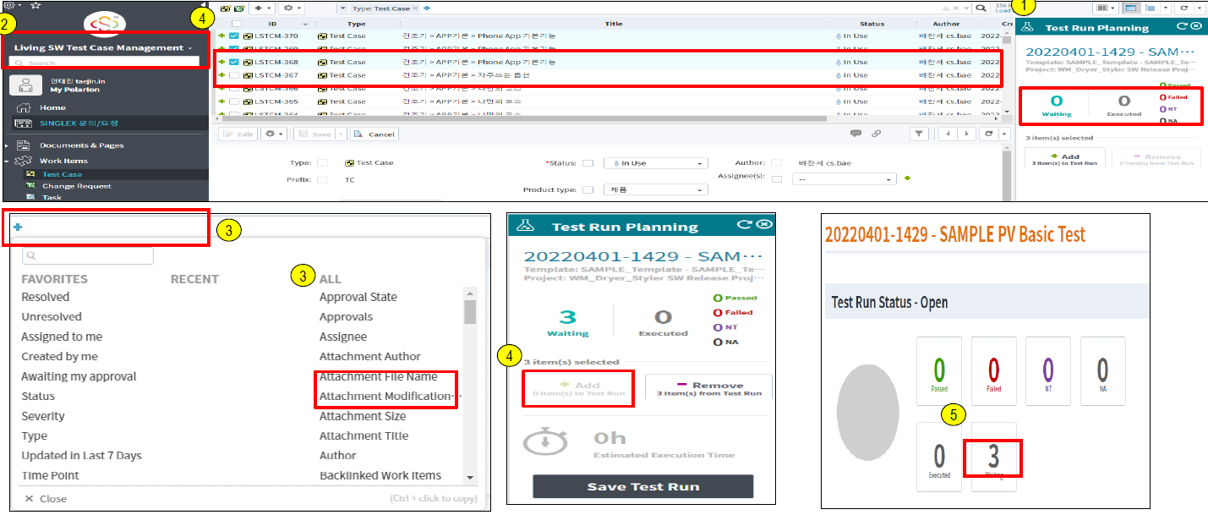
5. ALM에서 Test Case 수행하는 방법 _Test Run 생성 (2/2)

Slide 12
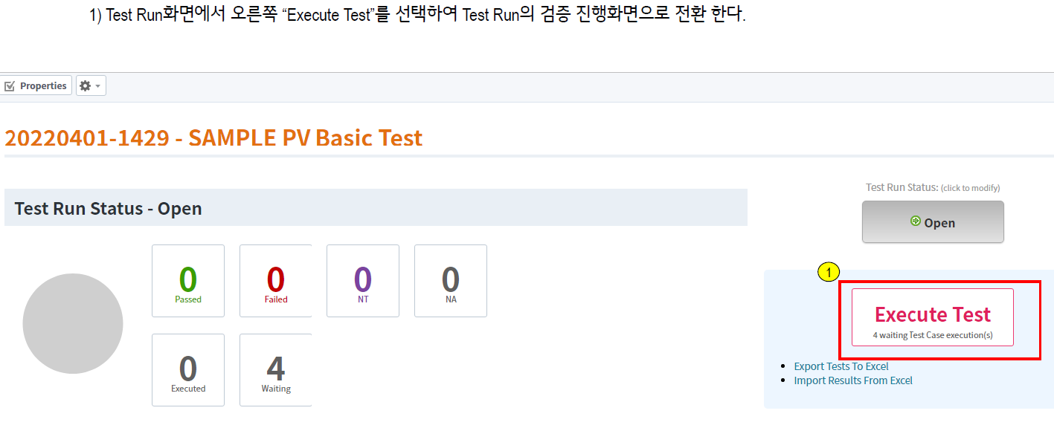
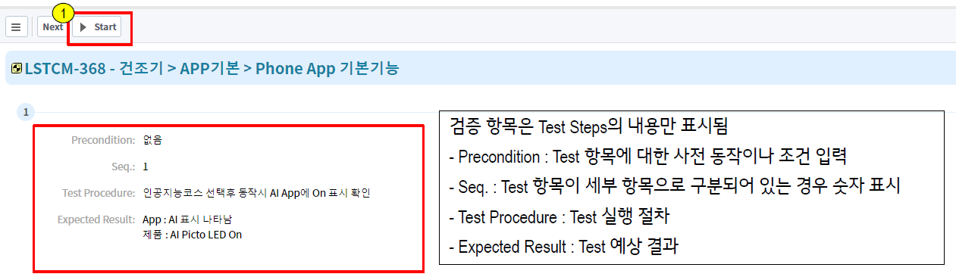
5. ALM에서 Test Case 수행하는 방법 _Test Run 수행

Slide 13
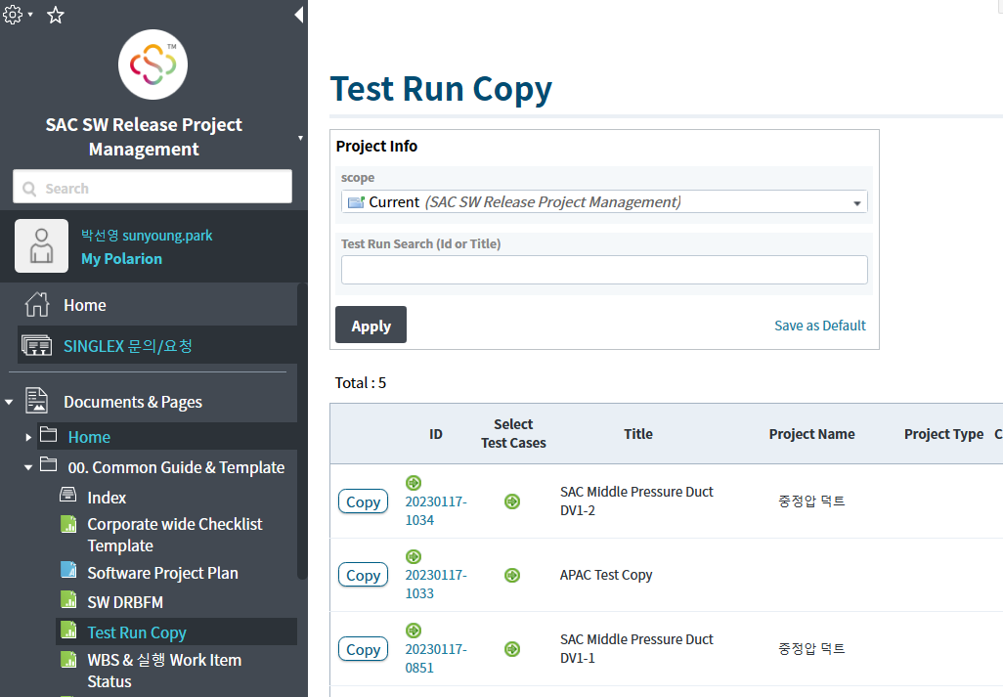
5. ALM에서 Test Case 수행하는 방법 _Test Run Copy
②
③
①

Slide 14
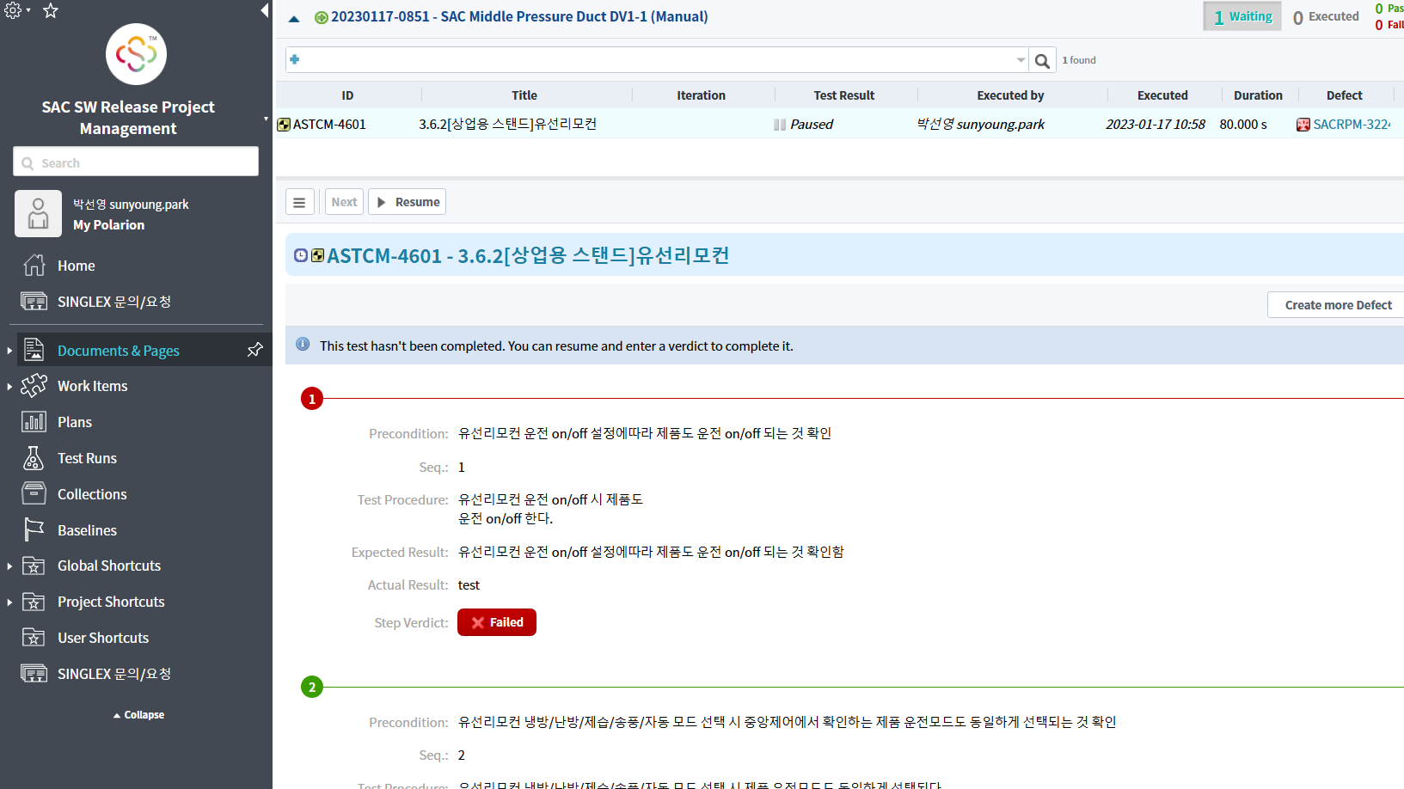
6. Issue 발행하는 방법 (1/2)
클릭

Slide 15
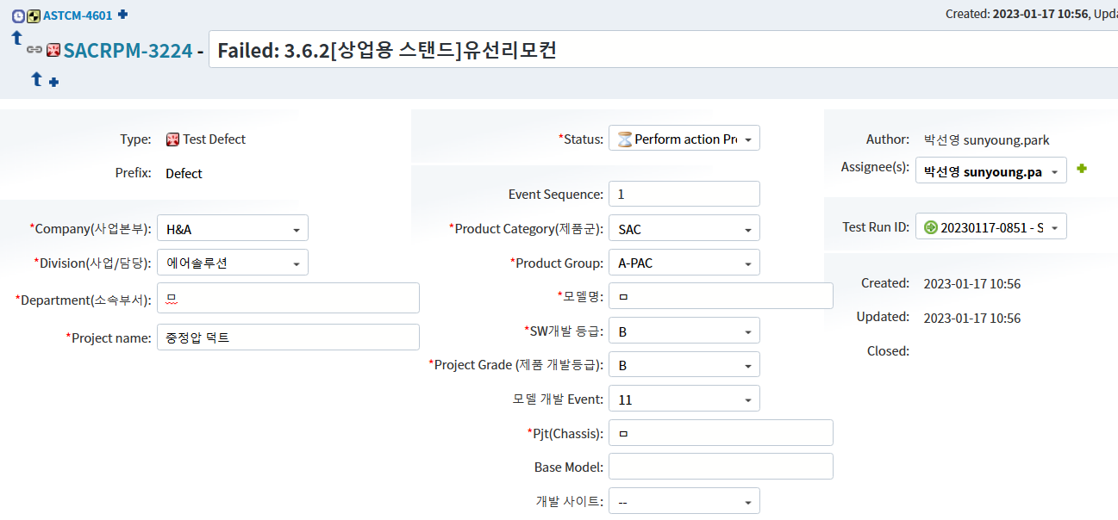
6. Issue 발행하는 방법 (2/2)
SW 개발자에게 발행

Slide 16
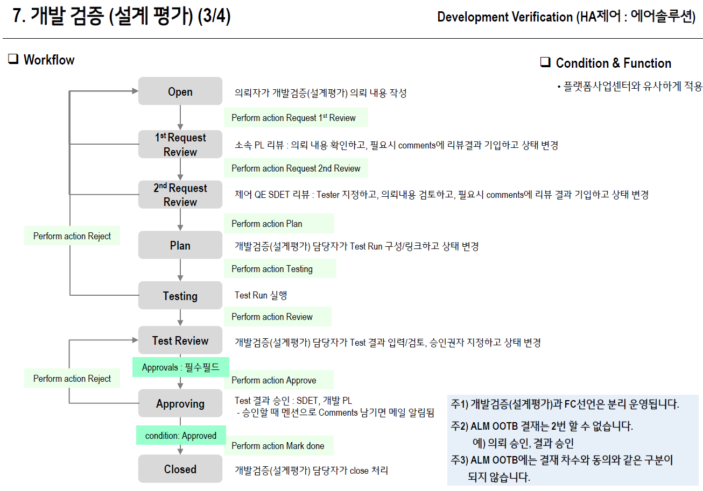
7. 결재하는 방법

Slide 17
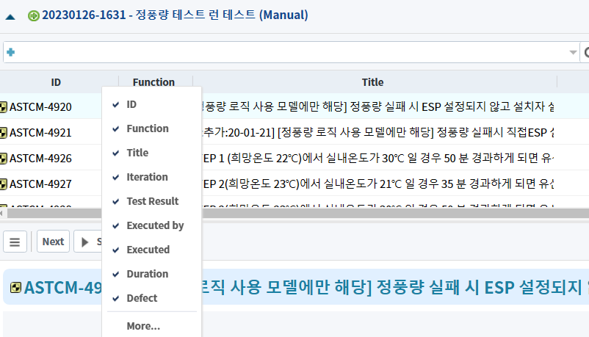
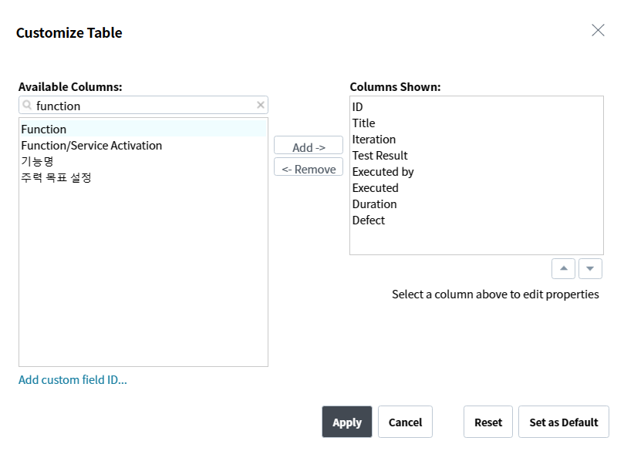
Test Run에서 Test Case 실행할 때, function 보이게 설정하는 방법
① ID있는 곳에서 마우스 우Click
③ Function선택하고, Add.
② More선택
④ 화살표로 위치조정
⑤ Apply

Slide 18
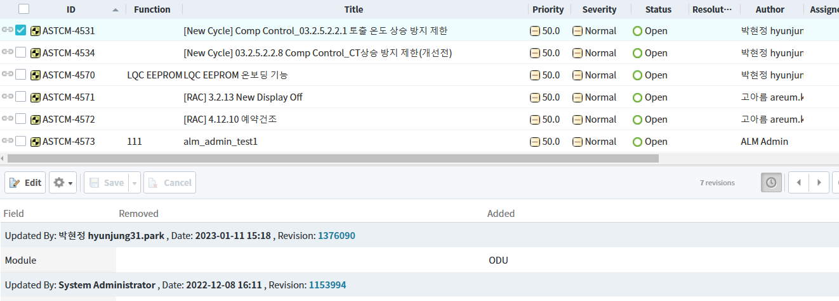
Test Case 변경 history확인하는 방법
① History확인할 TC선택
② 시계표시 선택

